Slide 1
Клиент-серверное приложение TodolistApp
Кокшаровой А.А.
ИКБО-62-23

Slide 2
Цель проекта
Создаешь задачу
Разработать приложение для управления задачами
Реализовать клиент-серверную архитектуру
Добавить социальное взаимодействие
Выполняешь
Публикуешь
Другие видят
Ставят лайки

Slide 3
Архитектура
Android App (Compose)
Ktor Server
Neon Tech Database

Slide 4
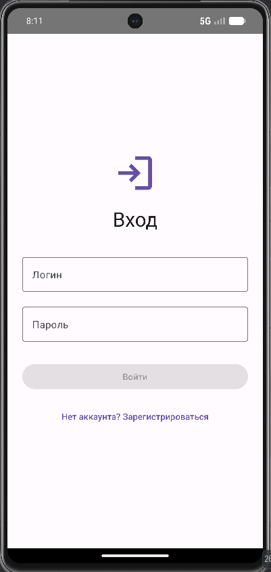
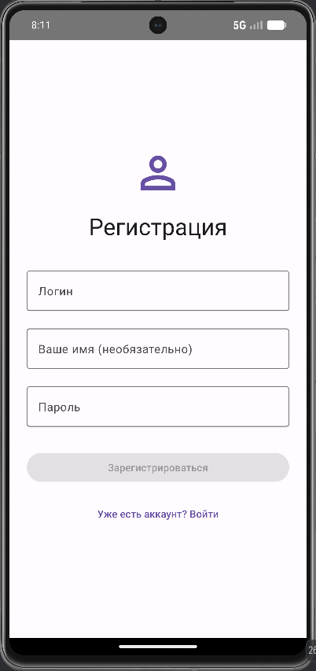
Функционал приложения
Вход и регистрация

Slide 5
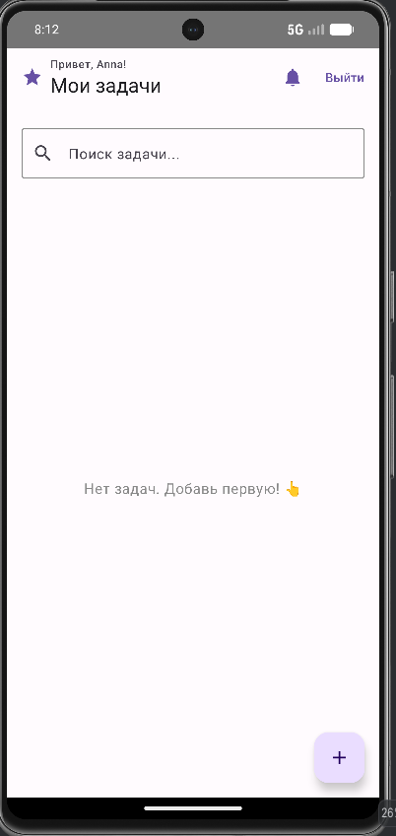
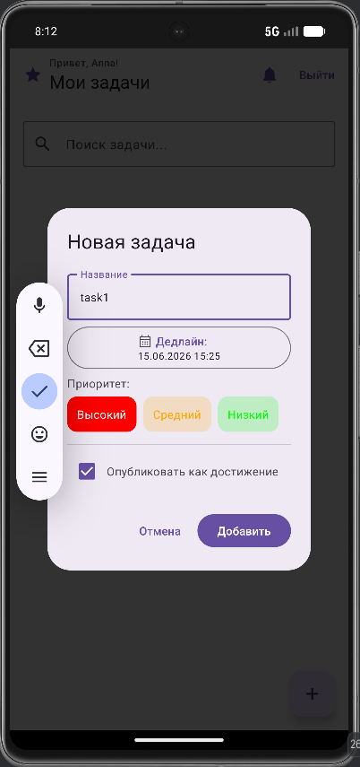
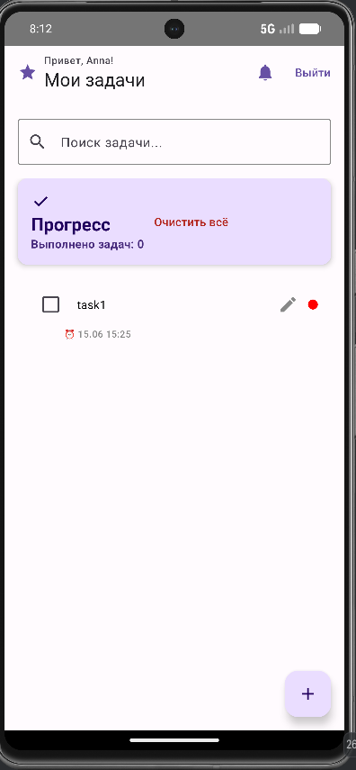
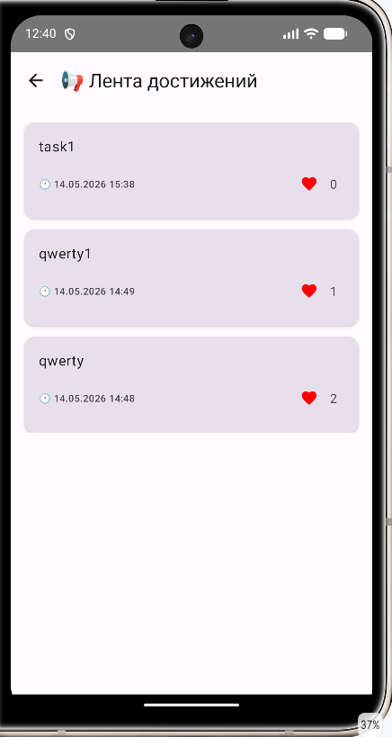
Функционал приложения
Создание и визуализация задач
Социальная лента задач

Slide 6
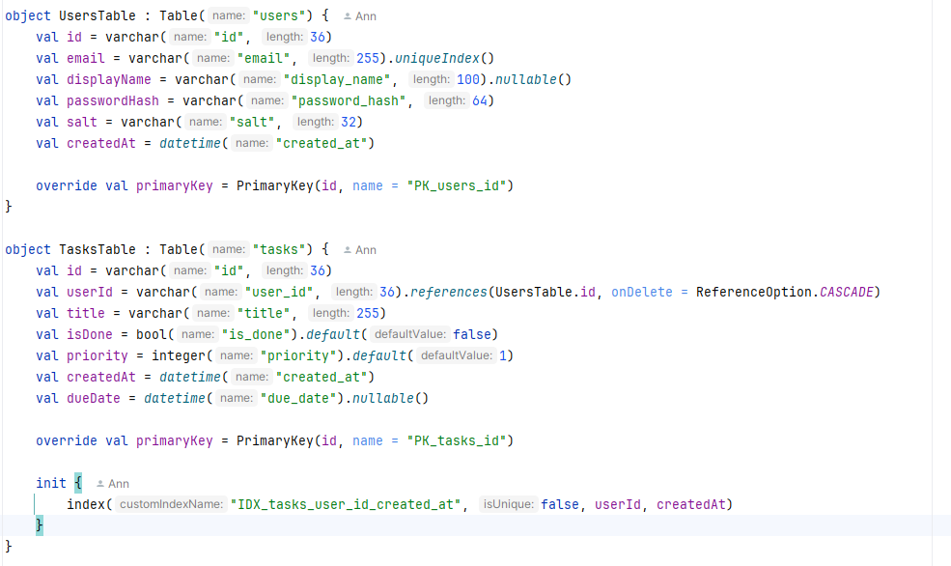
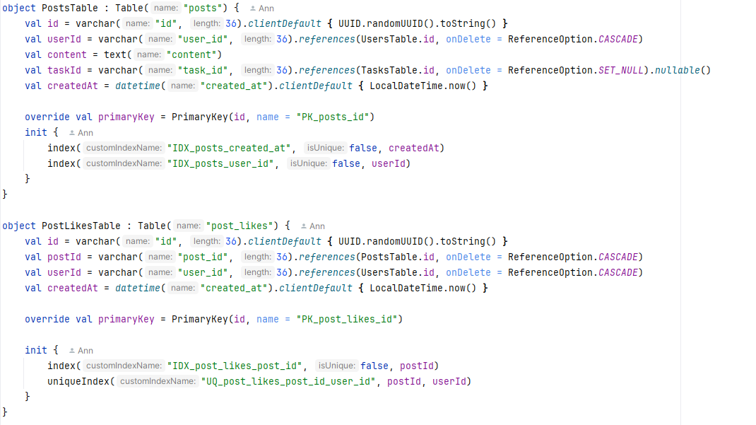
Серверная часть

Slide 7
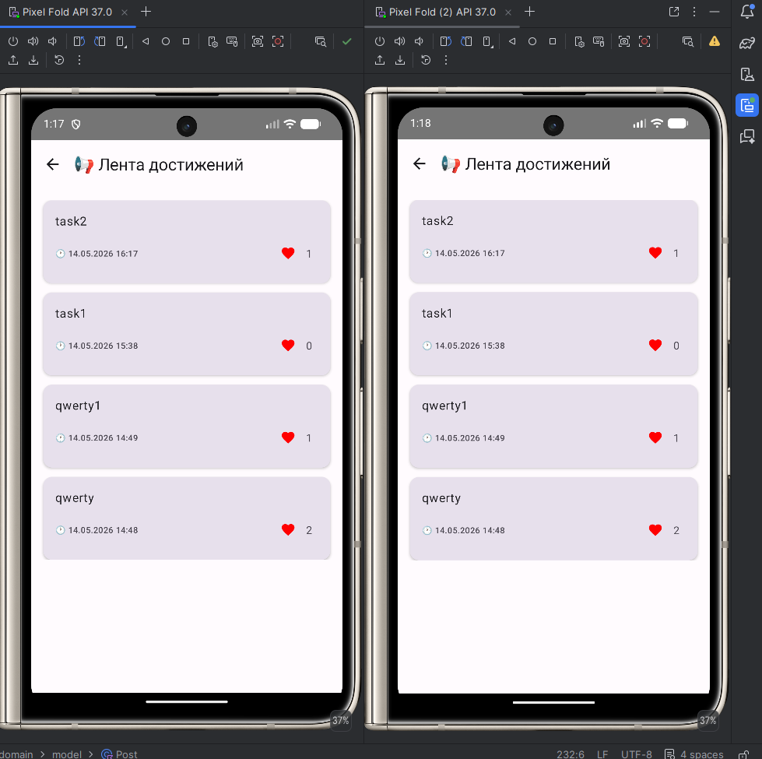
Серверная часть
Пользователь А: Создаёт пост
Отправка на сервер
Пользователь Б: Видит пост в ленте
Лайк → Обновление у всех
Одинаковая лента на двух эмуляторах

Slide 8
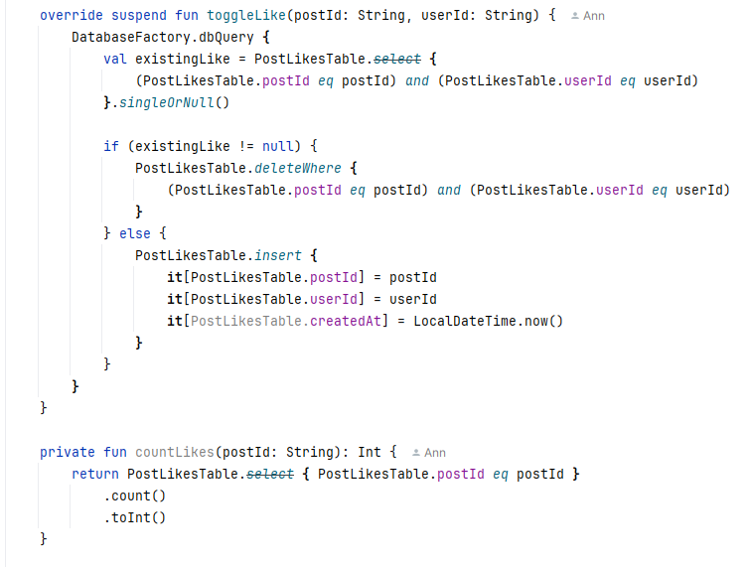
Сложности и их решения
Проблема | Решение
Синхронизация лайков между клиентами | Хранение лайков в таблице post_likes и повторная загрузка ленты после изменения реакции
Разделение личных и публичных данных | Поле userId в таблицах и фильтрация данных по авторизованному пользователю
Сериализация LocalDateTime | Передача даты и времени в формате String
Ошибка 400 при создании поста | Генерация id, userId и createdAt на сервере

Slide 9
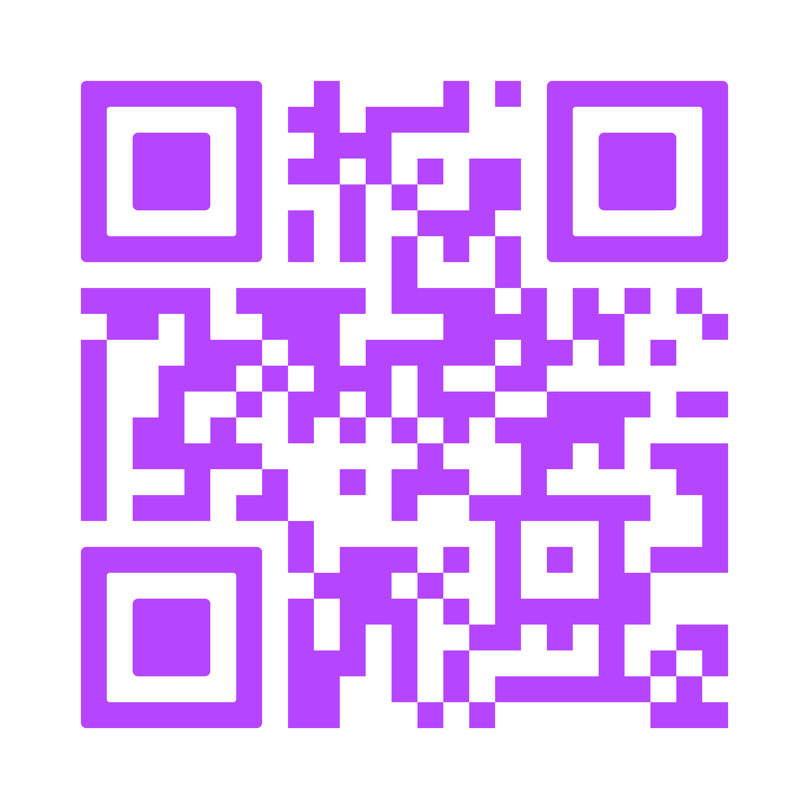
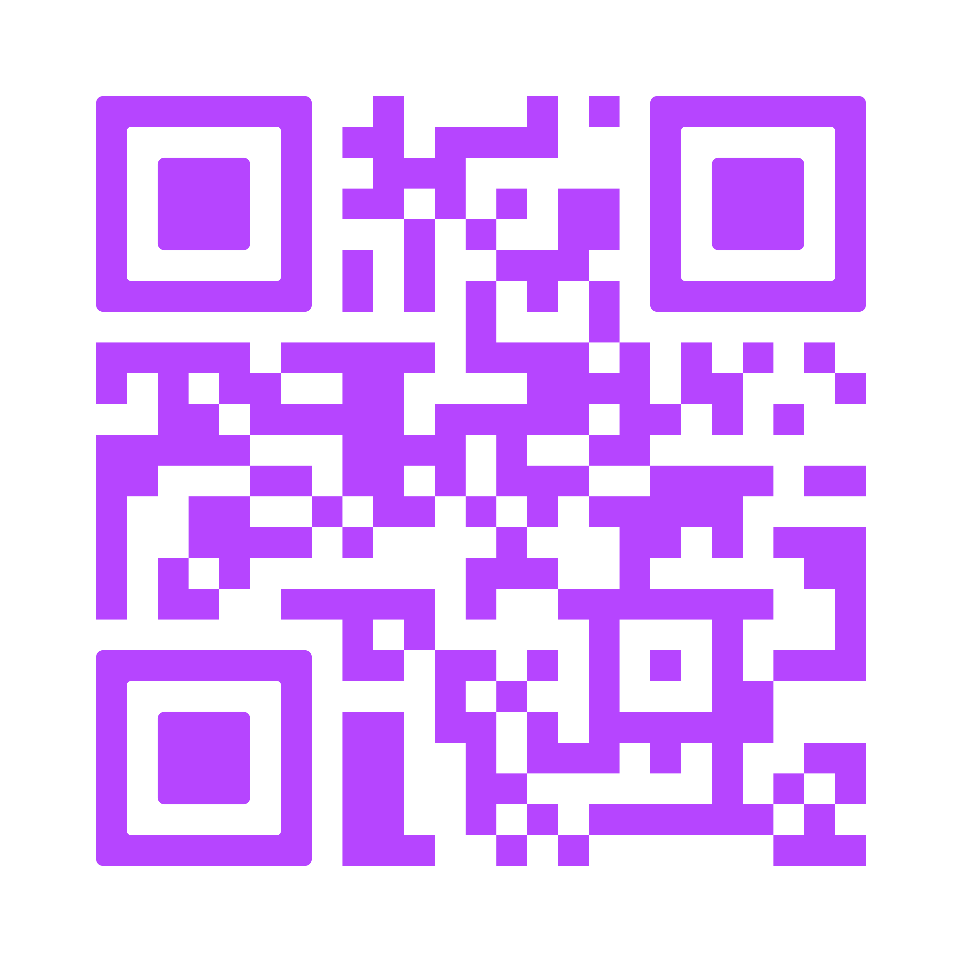

Репозитории с проектом
Client App (Android)
Server (Ktor)
https://github.com/byte-anna/TodolistApp
https://github.com/byte-anna/TodolistServer

